Slide 1

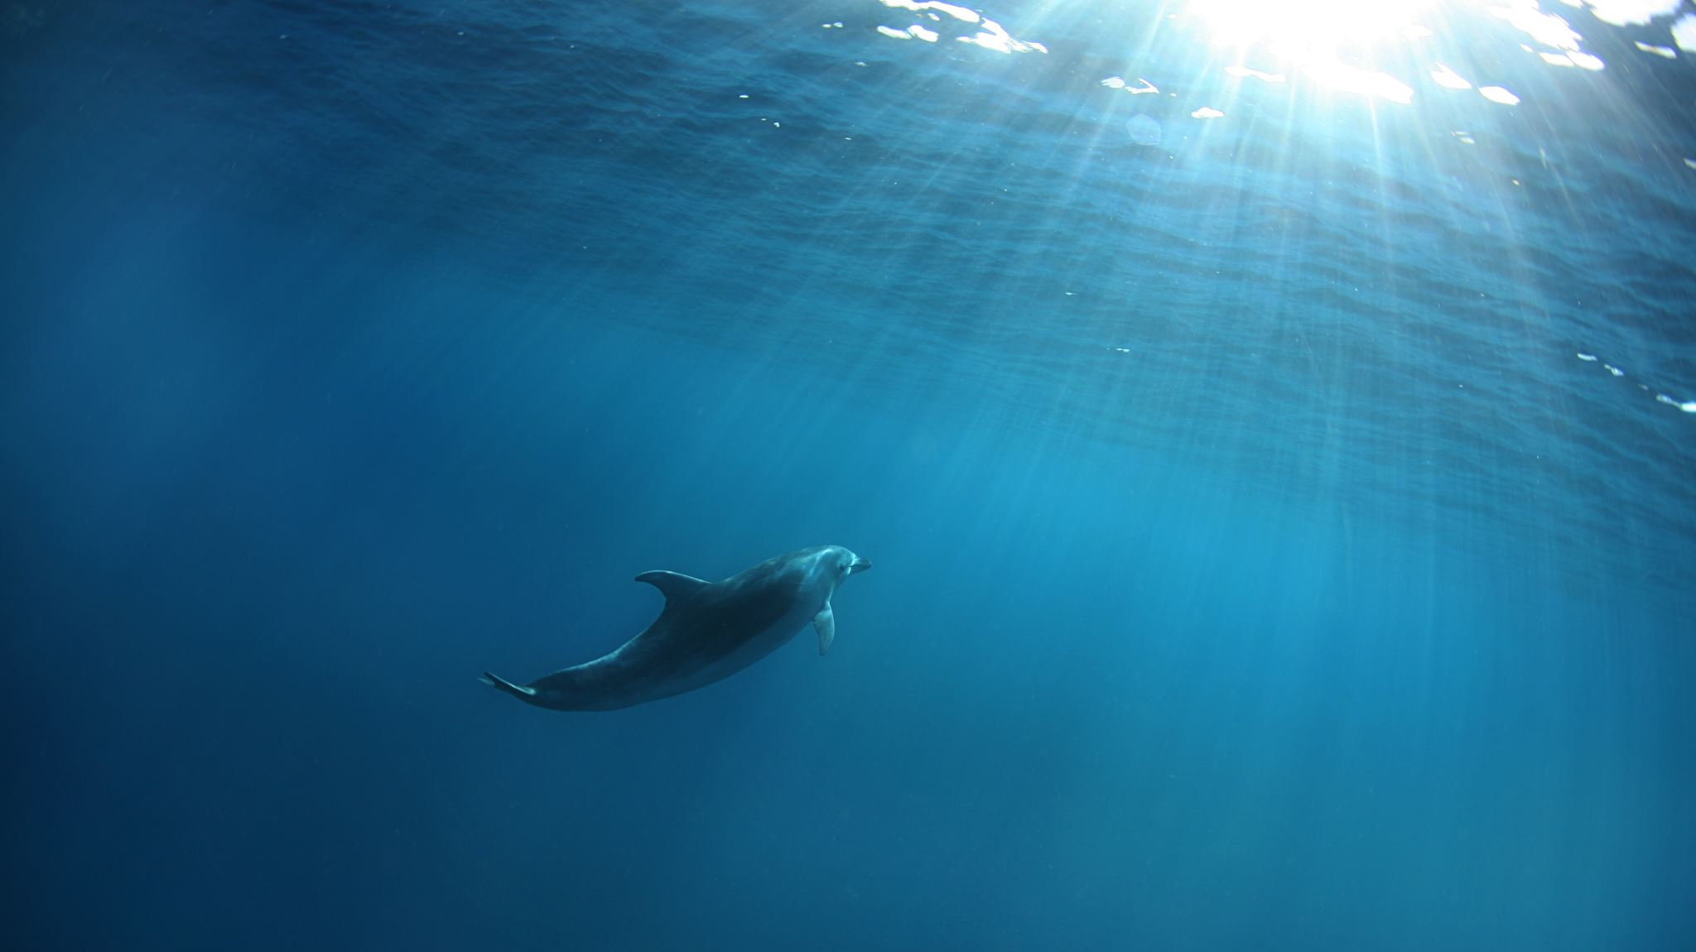
2019人文行動考察
湧泉之旅____
組員:張馨云 應雨岑 謝昕妤

Slide 2
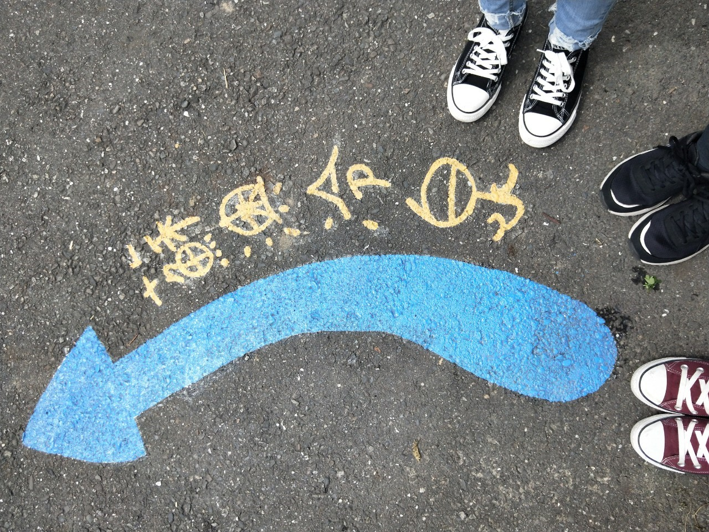
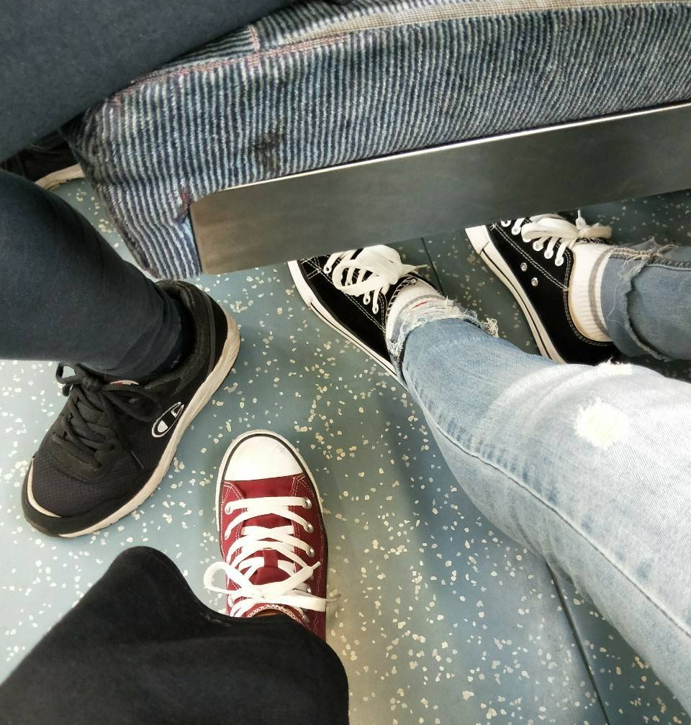
目錄
研究動機
人文歷史
地理實察
訪談紀錄
其他

Slide 3
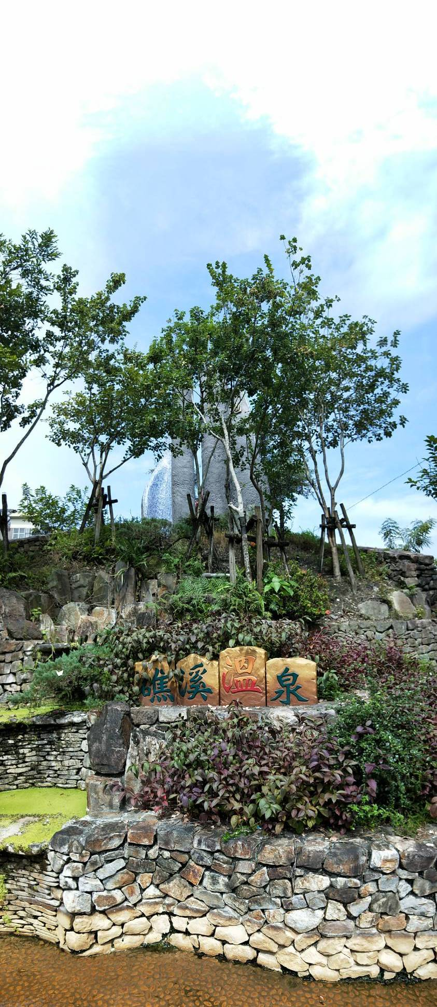
研究動機
宜蘭天然特有水資源
了解更多關於家鄉的特色
探討在地的歷史文化
推廣地方自然景觀

Slide 4
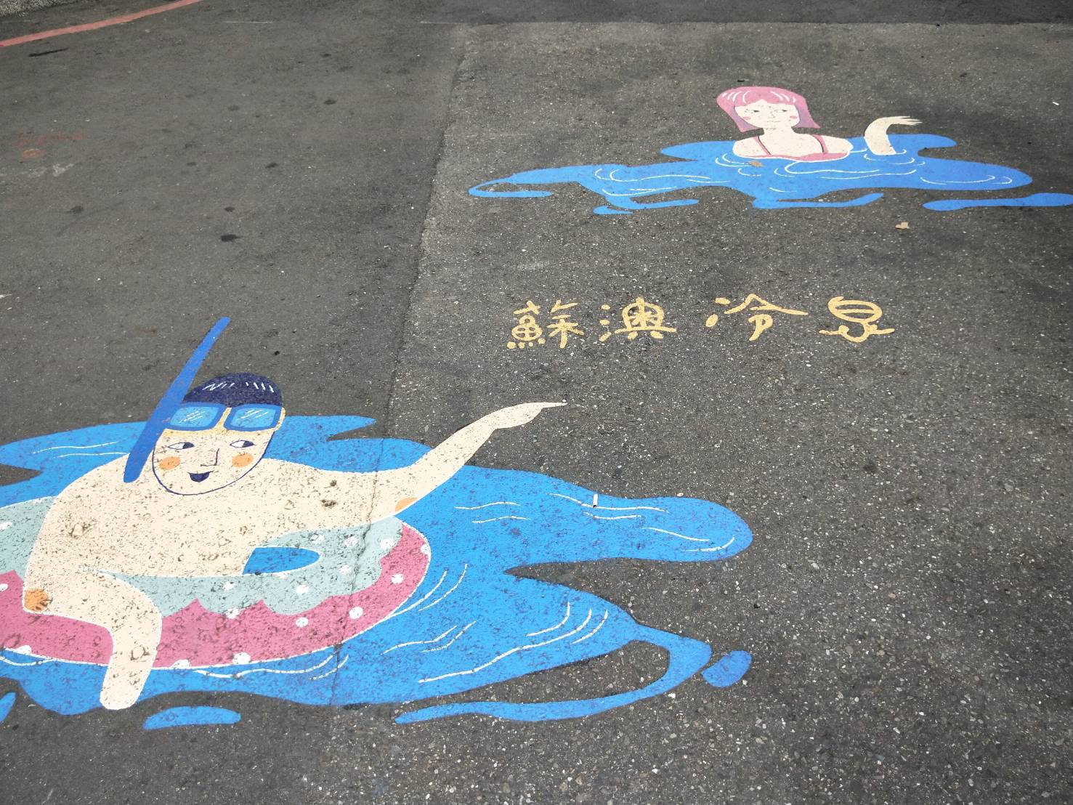
人文歷史-冷泉
含有大量二氧化碳
製作彈珠汽水、羊羹
水溫約在22℃左右
冷泉再造→再造成功
近年來辦理蘇澳冷泉季(夏季嘉年華)

Slide 5
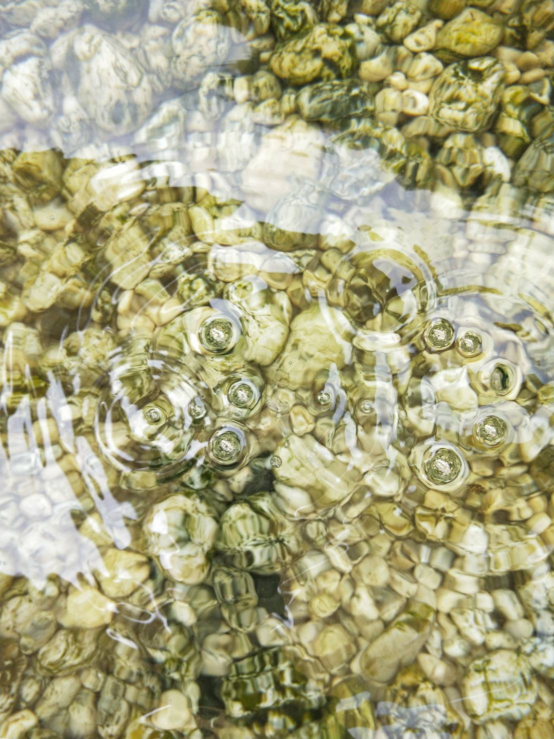
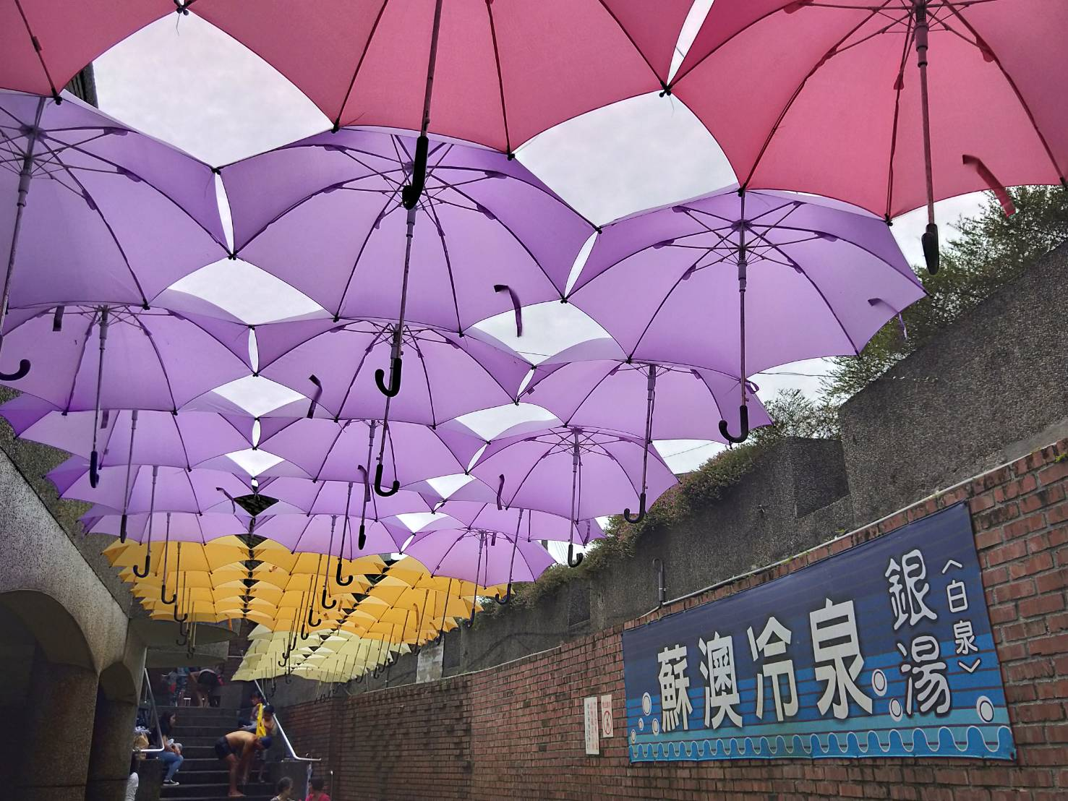
人文歷史

Slide 6
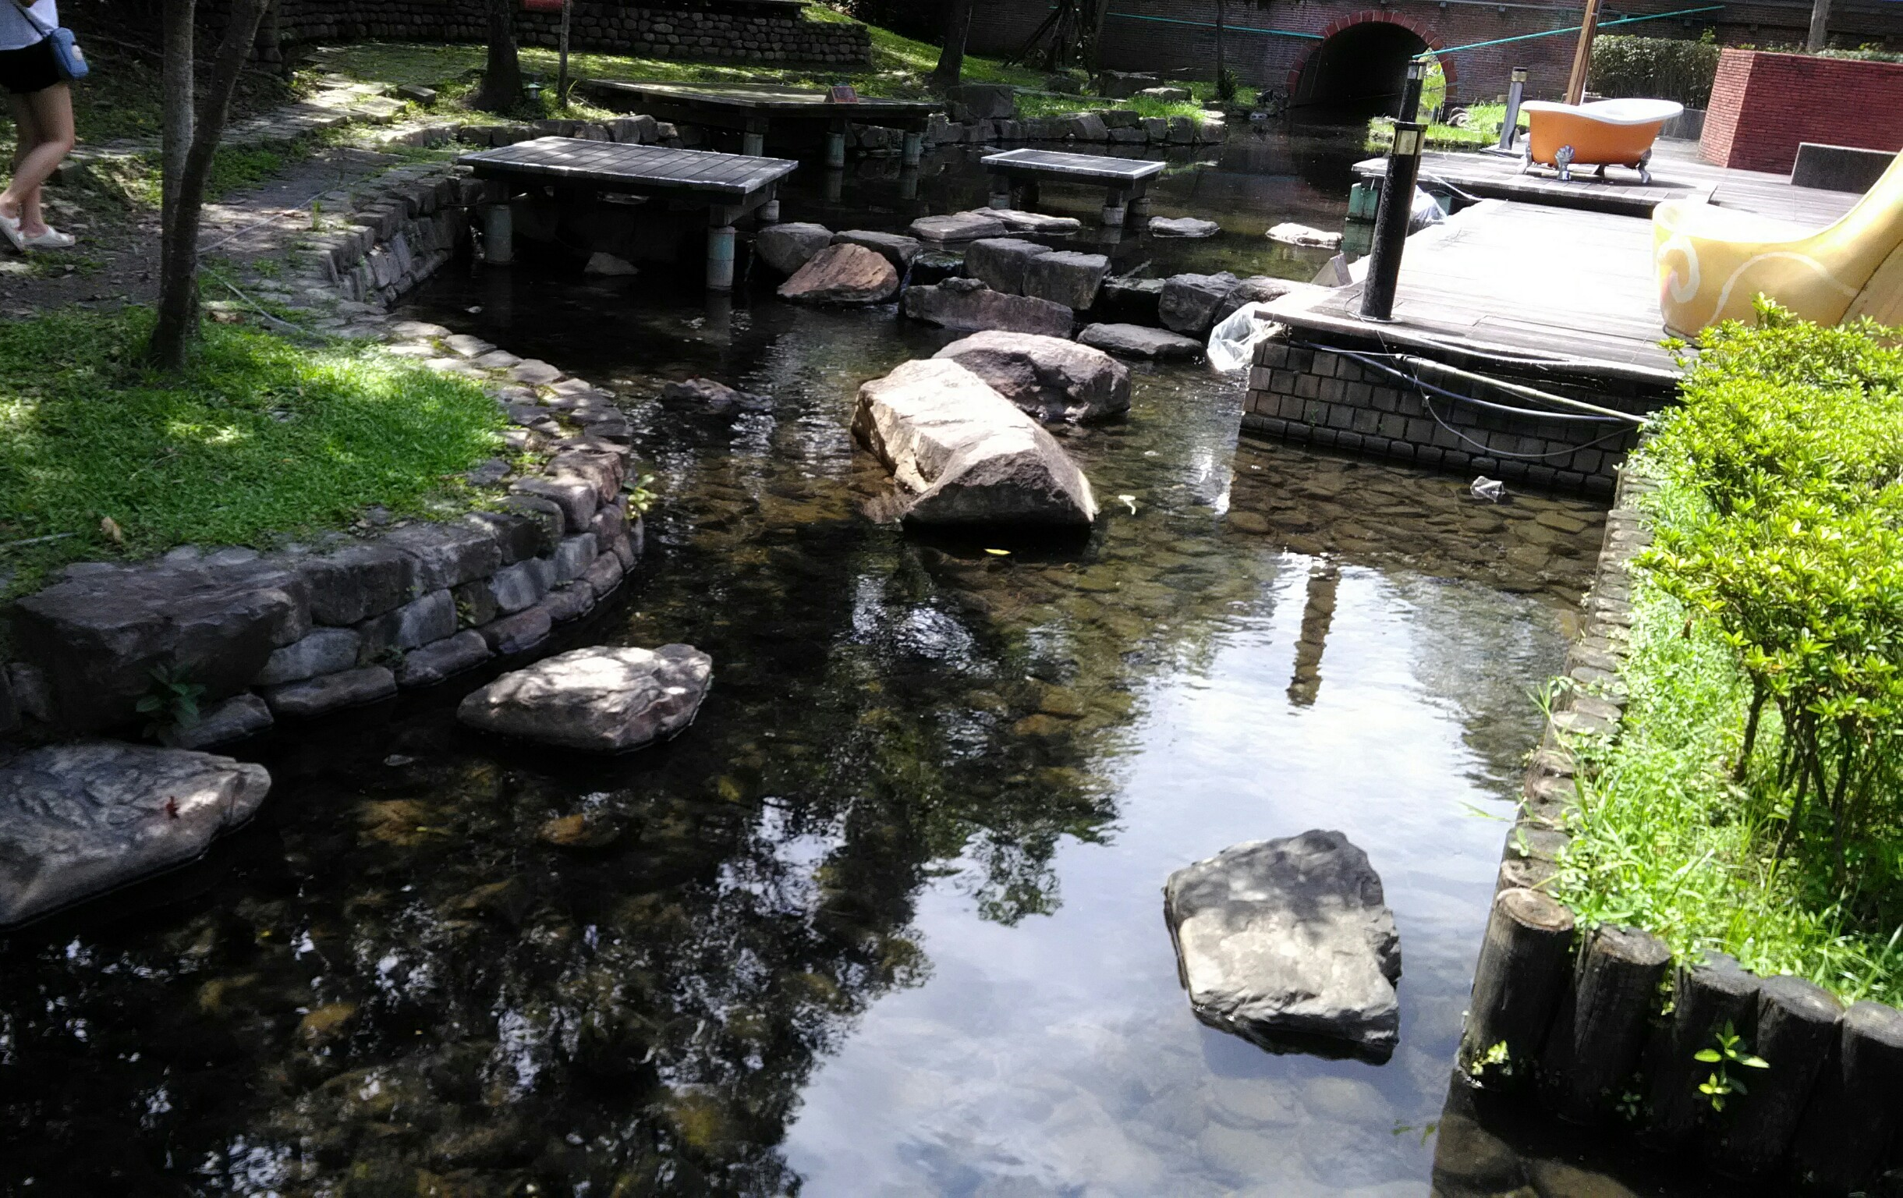
人文歷史-溫泉
清領時期 吳沙到宜蘭墾荒時發現
日治初期 礁溪公園成為公共浴場
民國時期 水溫約在25~55度
因溫泉興盛，衍伸出溫泉番茄(花王)、溫泉蛋
2005年成立湯圍溝公園
近年來於冬季辦理礁溪溫泉節

Slide 7
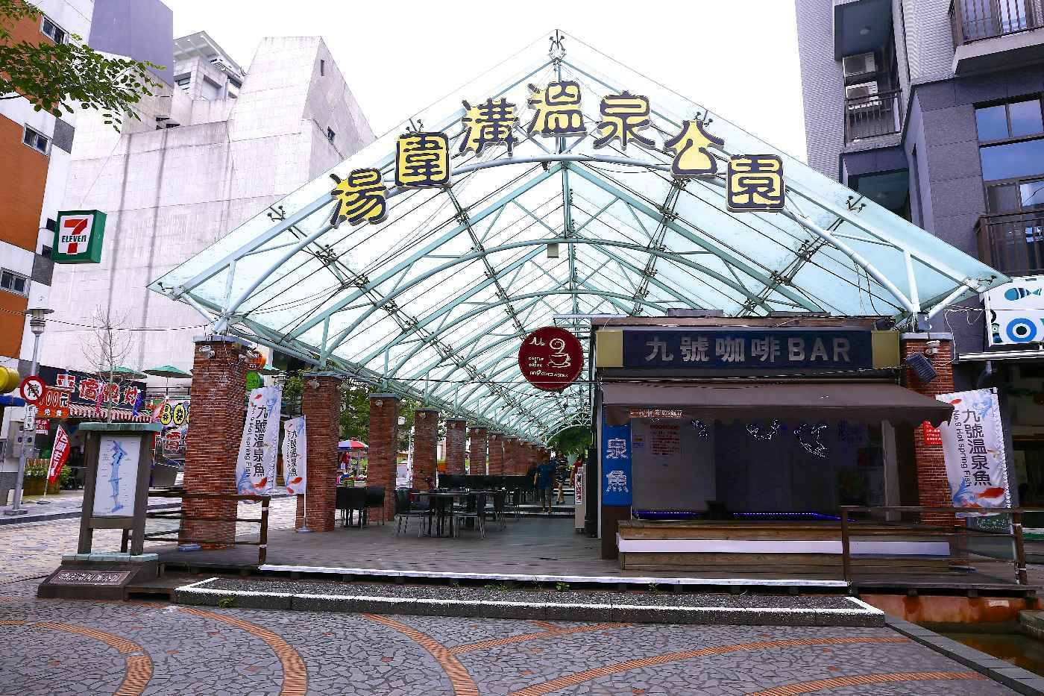
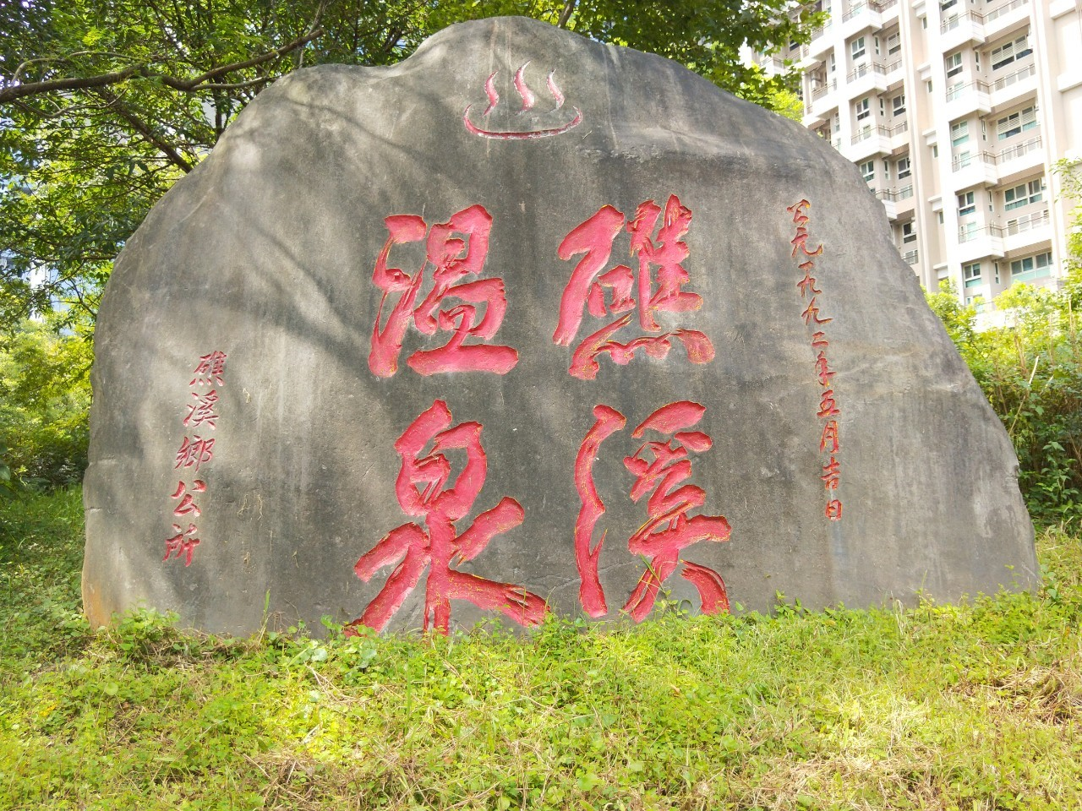
人文歷史

Slide 8
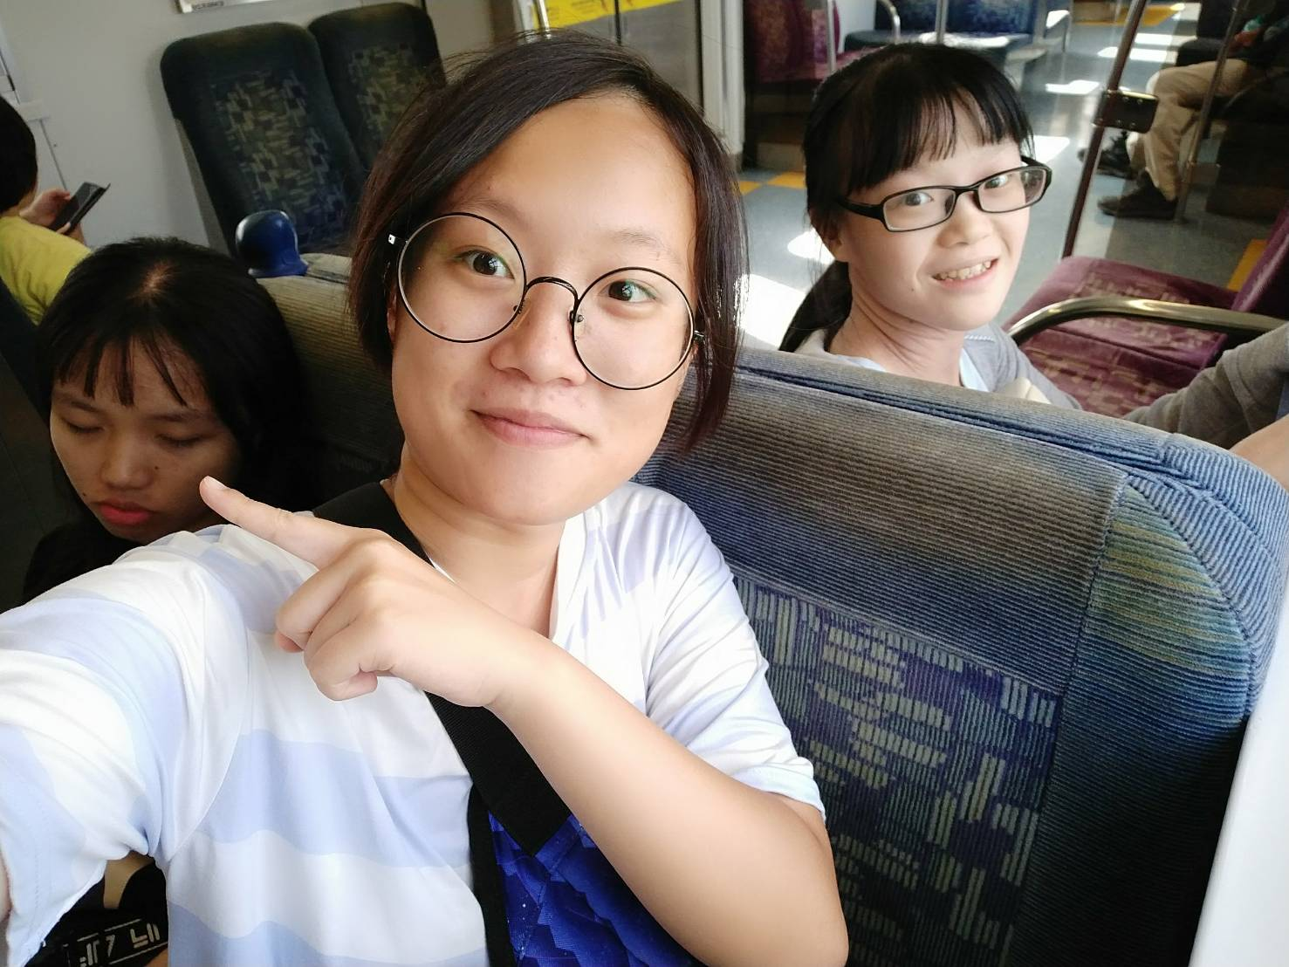
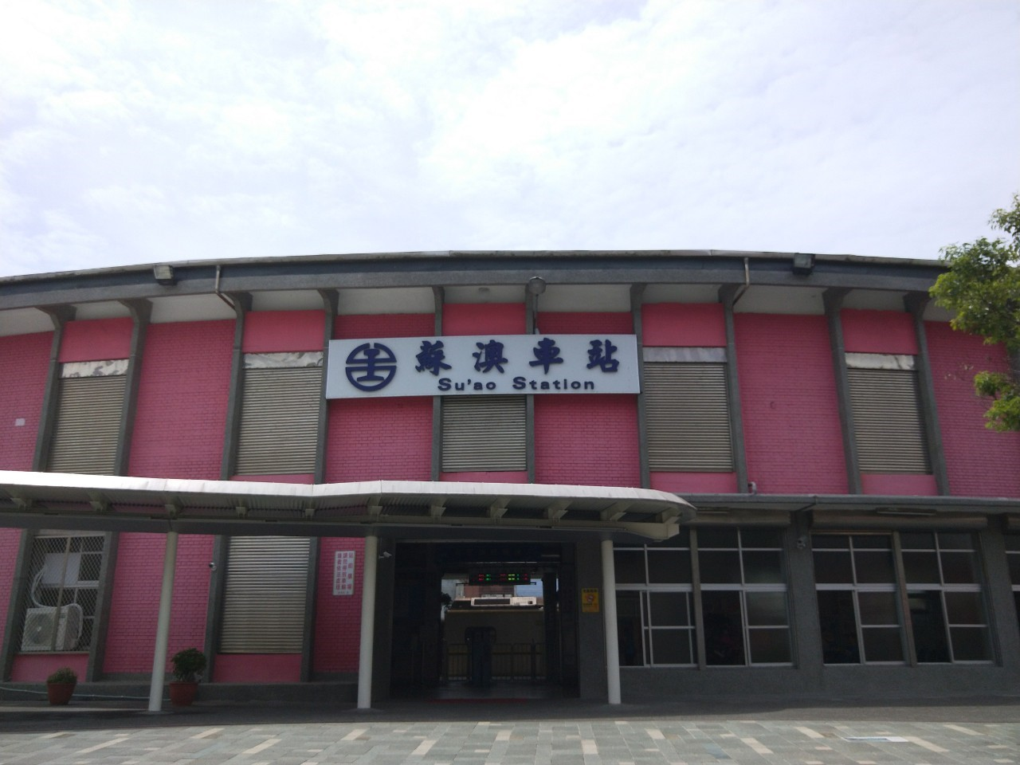
地理實察
前往蘇澳冷泉考察

Slide 9
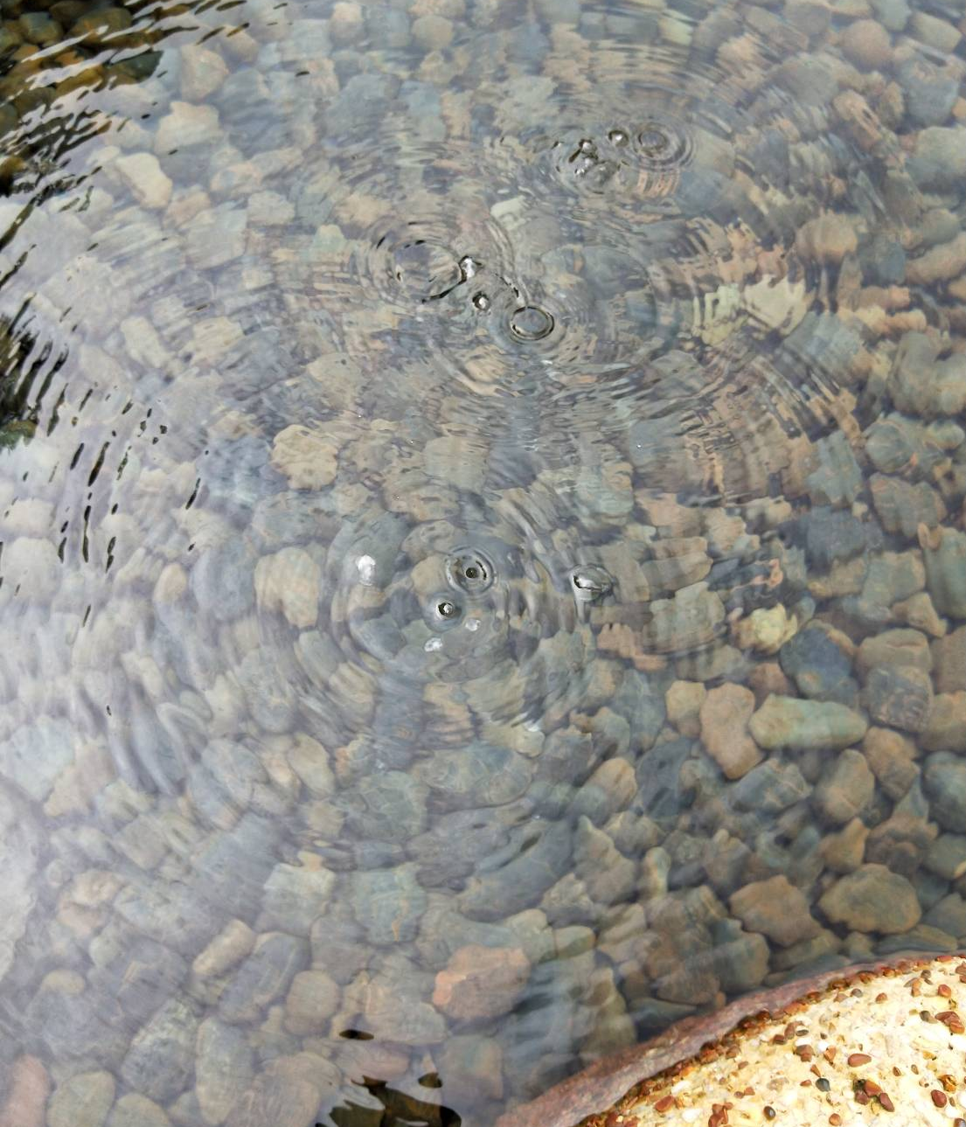
地理實察
白泉
紅泉

Slide 10
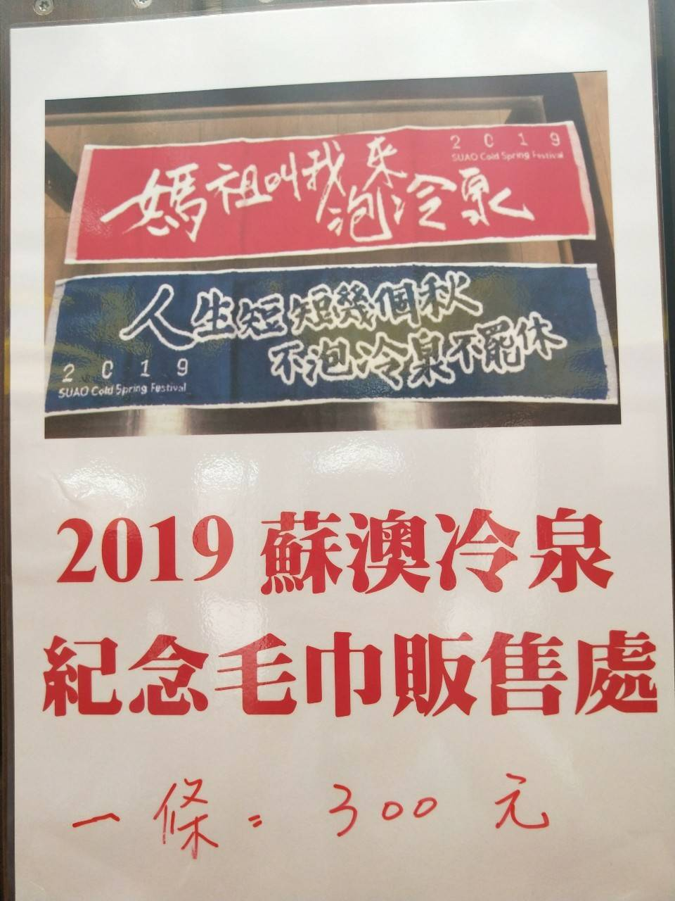
地理實察

Slide 11
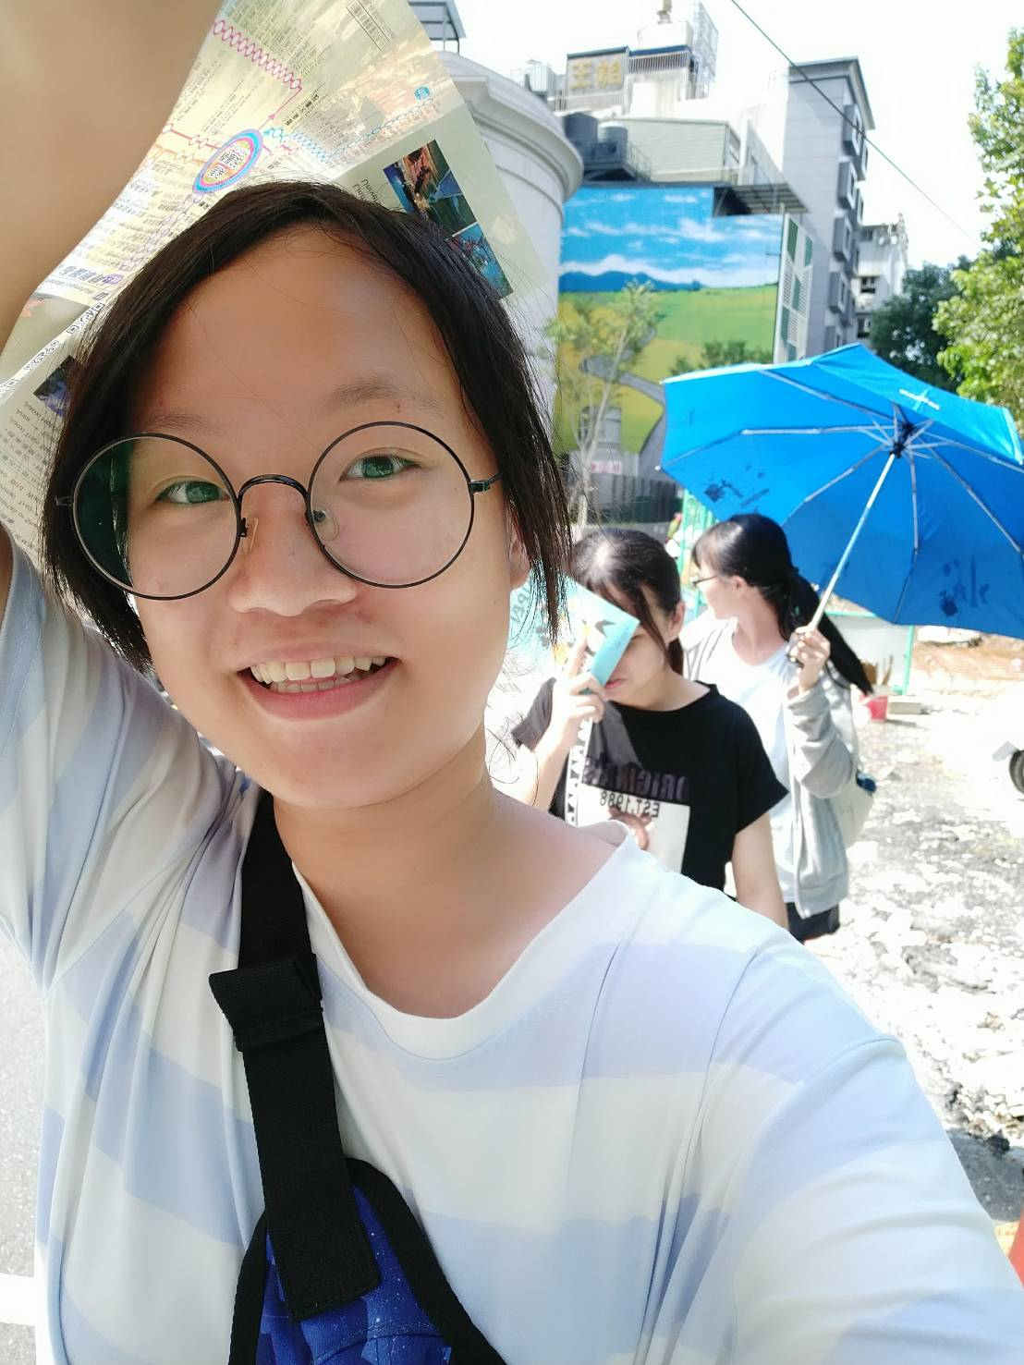
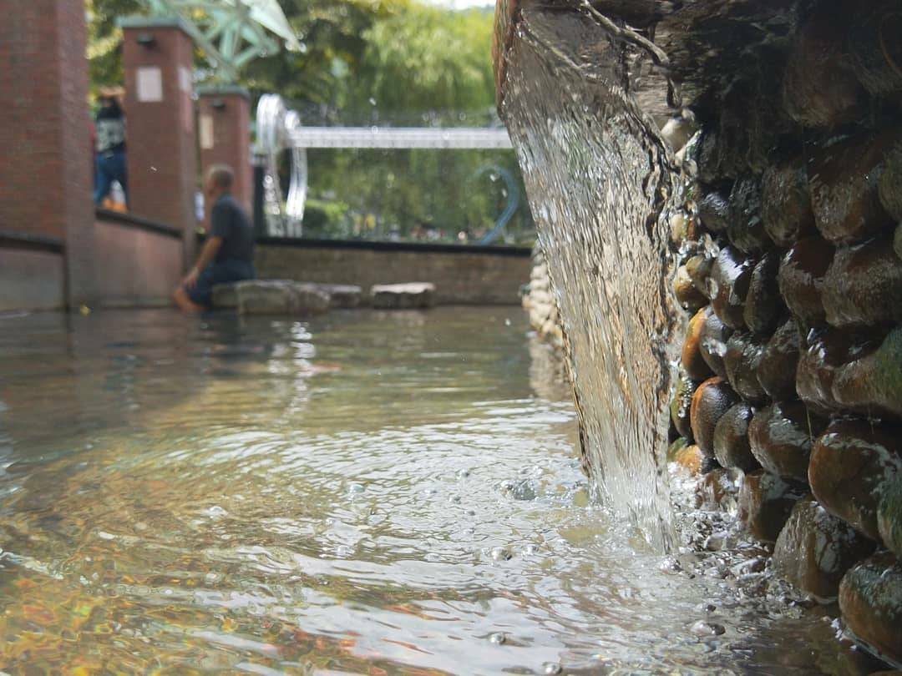
地理實察
前往礁溪溫泉考察

Slide 12
地理實察 溫泉VS冷泉
 | 礁溪溫泉 | 蘇澳冷泉
水質 | 碳酸氫鈉泉 | 碳酸氫鈣泉(硫磺泉)
溫度 | 25~55度 | 22度
活動 | 礁溪溫泉節 | 蘇澳冷泉季
特色 | 溫泉蛋 溫泉番茄 | 彈珠汽水 羊羹
顏色 | 透明 | 透明(白泉) 混濁紅(紅泉)
改變 | 觀光業興盛

Slide 13
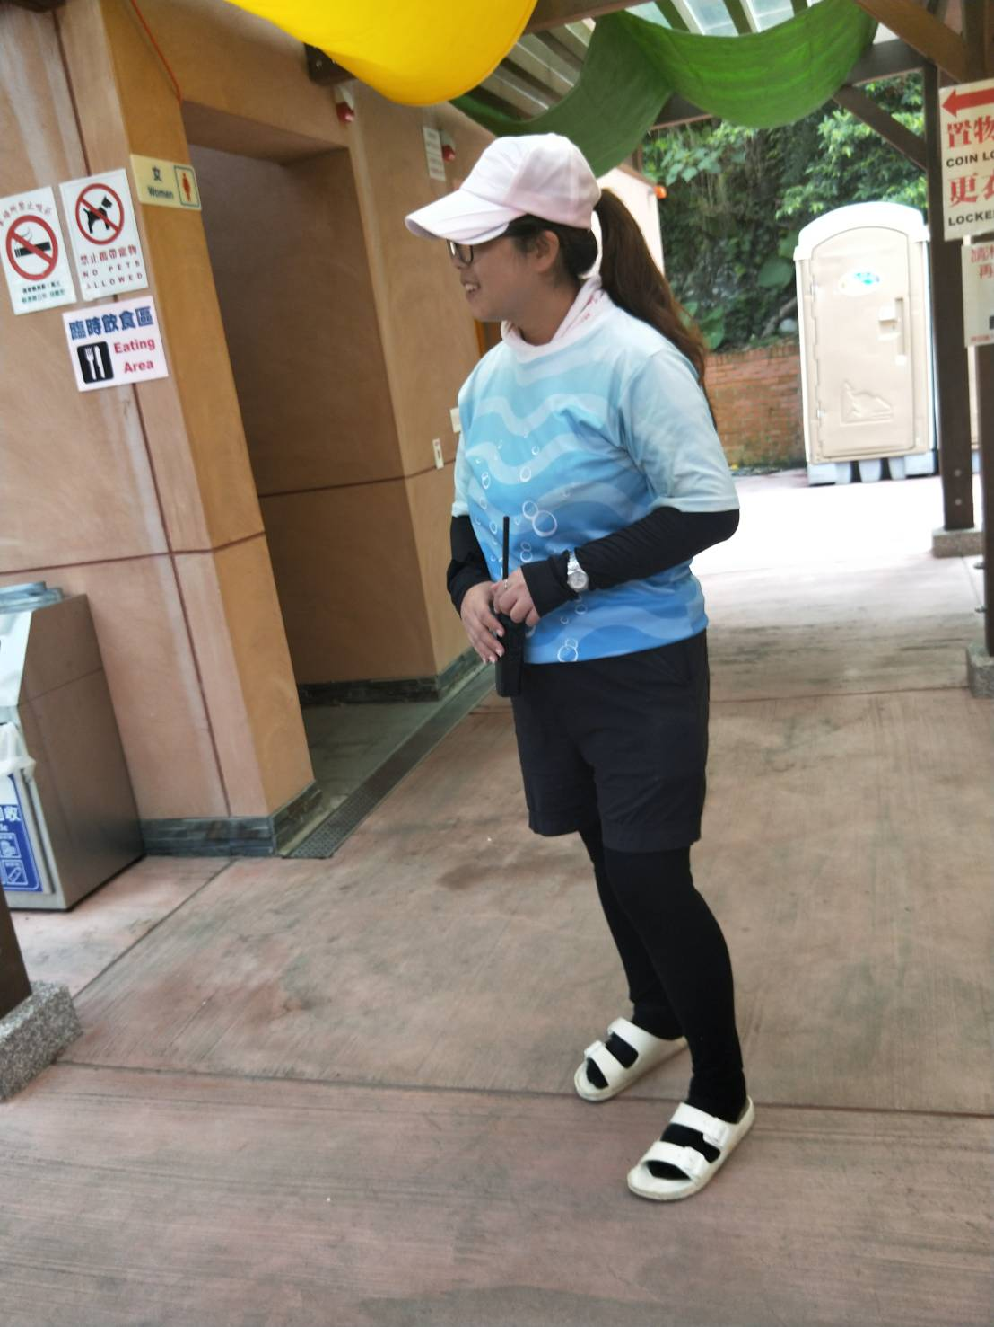
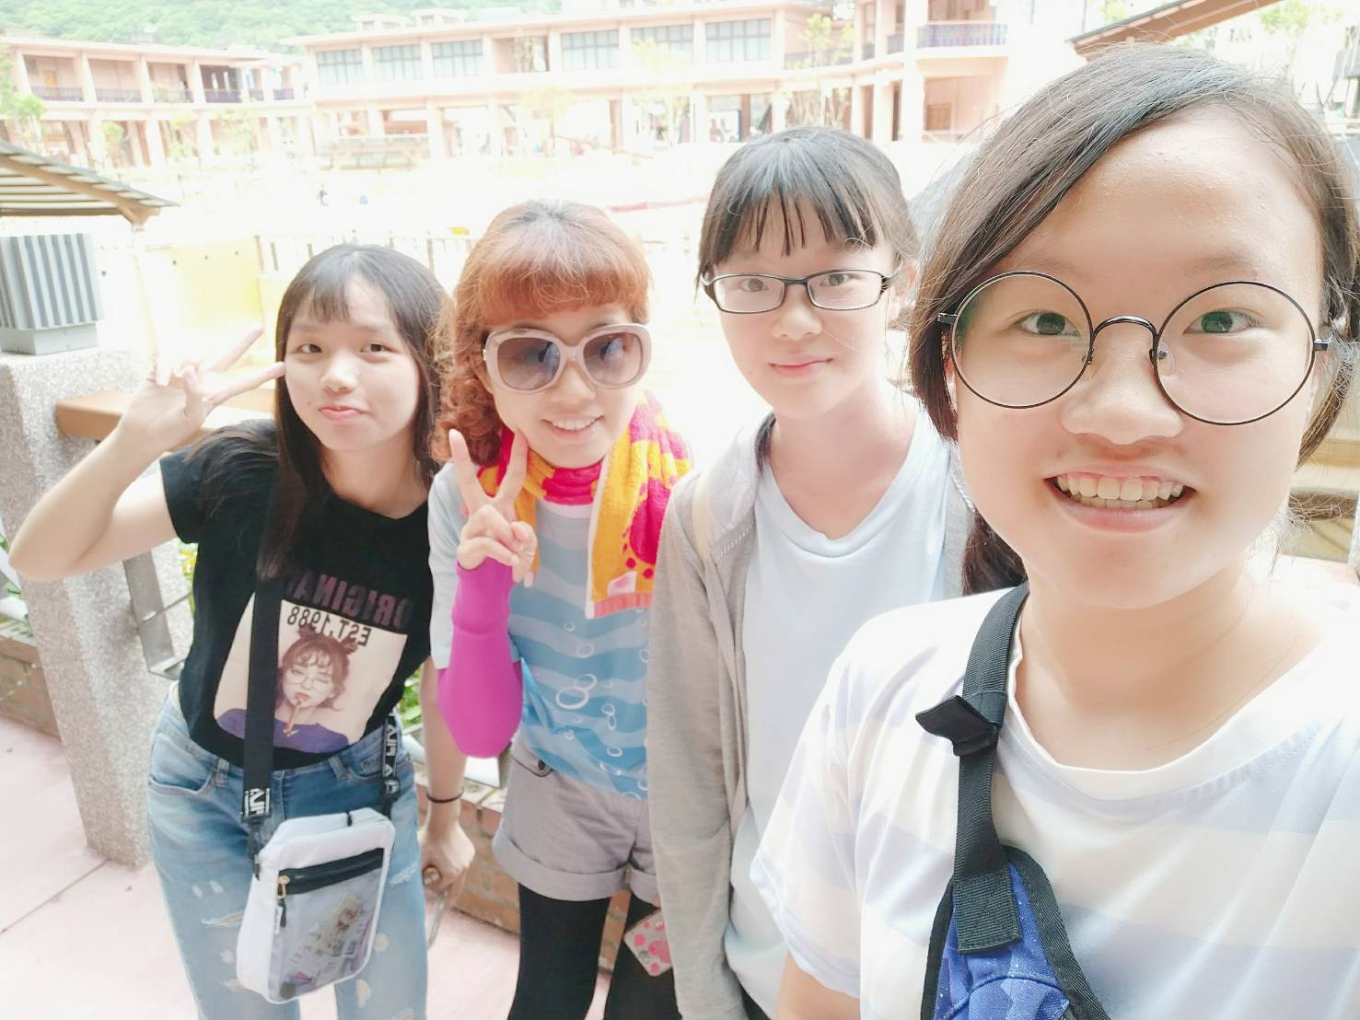
訪談紀錄 蘇澳

Slide 14
訪談紀錄
Q:這裡的泉水和其他
地方有什麼不同?

Slide 15
訪談紀錄
Q:是否有一些特別
的活動?
泡冷泉 玩潑水 吃美食~

Slide 16
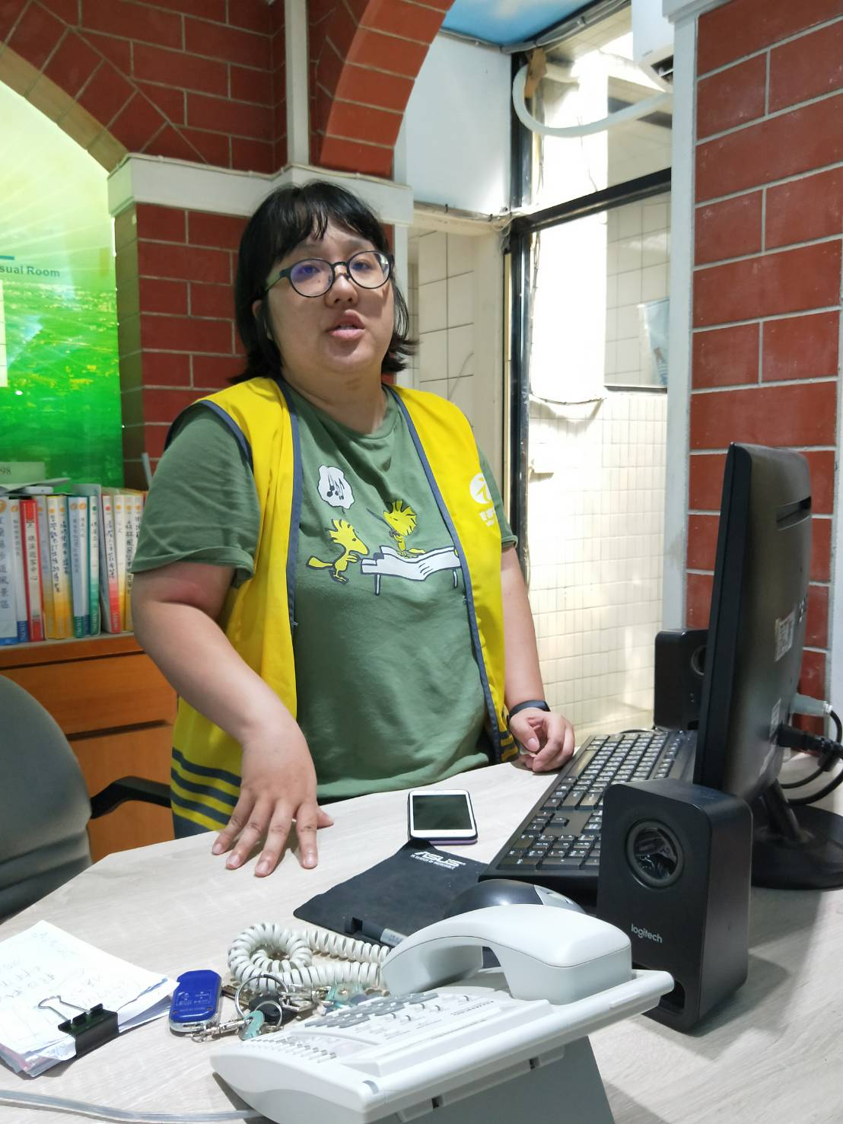
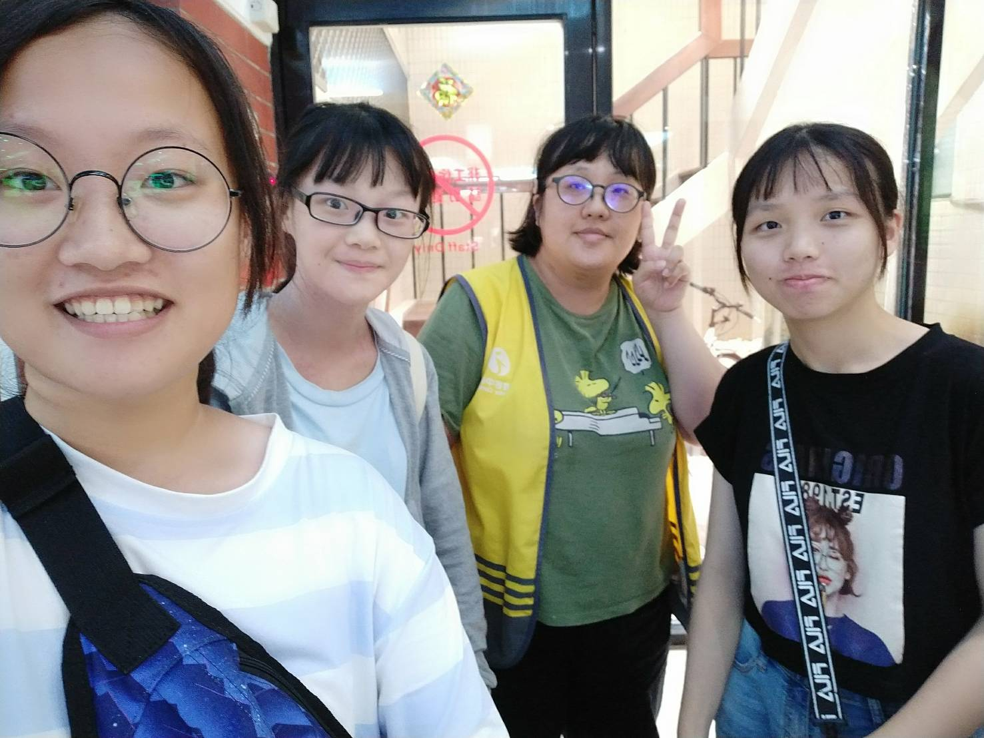
訪談紀錄 礁溪

Slide 17
訪談紀錄
Q:從過去到現在的
變化如何?

Slide 18
訪談紀錄
Q:是否有一些特別的
活動?

Slide 19
心得
第一次實際到家鄉進行人文考察，透過當地人的解說讓我們對於溫泉和冷泉有了新的認知，包括以前一些錯誤的迷思也都得以解惑，在實際訪談的過程中，當地的服務員也都不吝於跟我們分享有關溫泉與冷泉的文化、資訊和小故事，也很大方的開放園區讓我們參觀、拍照，使我們對泉水更了解更加印象深刻，也讓我們了解到了整個城市的歷史變遷。我覺得透過考察，不僅能了解到一個地區的歷史文化和風景，也能吸收到許多新的知識，經過這次的人文行動考察，真的讓我受益良多。
張馨云

Slide 20
心得
藉由實地去考察宜蘭當地的文化特色，讓我們能更深入的了解在地的景點，不是只有上網查詢他人提供的資料，而是直接親身的去經歷、體驗，才能夠寫出更符合個人經歷的呈現，有時在網站上的不一定是完全正確的消息，如果沒有實地考察，便無法得知它的正確性。
這次的考察不同於以往單純的出遊，而是更深入地去瞭解溫泉及冷泉，讓我學習到如何去訪問陌生人，增加了勇氣，也讓我們在這個過程中去學習怎麼與他人一起完成一份報告的製作，傾聽別人的意見，最後共同想出最好的呈現方式，更是讓身為宜蘭人的我們可以真正認識宜蘭在地的文化特色以及歷史背景，讓更多人可以知道宜蘭的故事，讓這些事物能夠發揚光大。
應雨岑

Slide 21
心得
這次考察完，使我更深入的認識了冷泉與溫泉，不再只是透過書面、網路去看，而是身體力行的去採訪、去探索、去實查，所以我們獲得的不單單只是為了完成作業，而是受用一生的知識、更是作為一位推廣家鄉文化的一分子。像採訪並非是一件簡單的事，是需要具備邏輯思考能力還要有莫大的勇氣，畢竟跟陌生人說話並不是一件簡單的事，而在當中我當然也遇到了很多的困難，像是服務人員不懂我們的問題之類的，不過我們最後還是一起努力完成了。很感謝每個組員同心協力的配合以及努力付出，讓我們在彼此的身上學到值得我們去學習的東西，在玩中學，學中玩的道理上，體驗不同於課本上呆板枯燥的知識，而是自己去探索，是個很特別的體驗和經驗~
謝昕妤

Slide 22
資料來源
https://www.taiwan.net.tw/m1.aspx?sNo=0001016&id=614
https://zh.wikipedia.org/wiki/%E7%A4%81%E6%BA%AA%E6%BA%AB%E6%B3%89
https://zh.wikipedia.org/wiki/%E8%98%87%E6%BE%B3%E5%86%B7%E6%B3%89

Slide 23
謝謝大家

